Slide 1

Mekik İle Etkili Sonuçlar
Diyetkolik Egzersiz Uzmanı Mevsim Karabulut
Notes:
Header kısmına görsel koymak için,
Resim dosyasını slide’a sürükleyip bırakın.
Gerekiyorsa mavi alanı kapatacak kadar büyütün/küçültün (köşelerden tutarak yaparsanız resmin orantısı bozulmamış olur)
Resme sağ tıklayın, «format picture» ı seçin. Sağda dört ikonlu panel göreceksiniz.
En sondaki ikona tıklayın (picture), Crop dropdown’unun içinde crop position’ın altındaki «width» değerini 25,4cm, height değerini 5,63 diye değiştirin.
OffsetX ve OffsetY değerleriyle oynayarak resmi nereden kırpacağınızı ayarlayabilirsiniz.
Son olarak resmi mavi alanın tam üzerine taşıyın.
BU NOT KENDİNİ YOK ETSİN tabii ki ☺

Slide 2
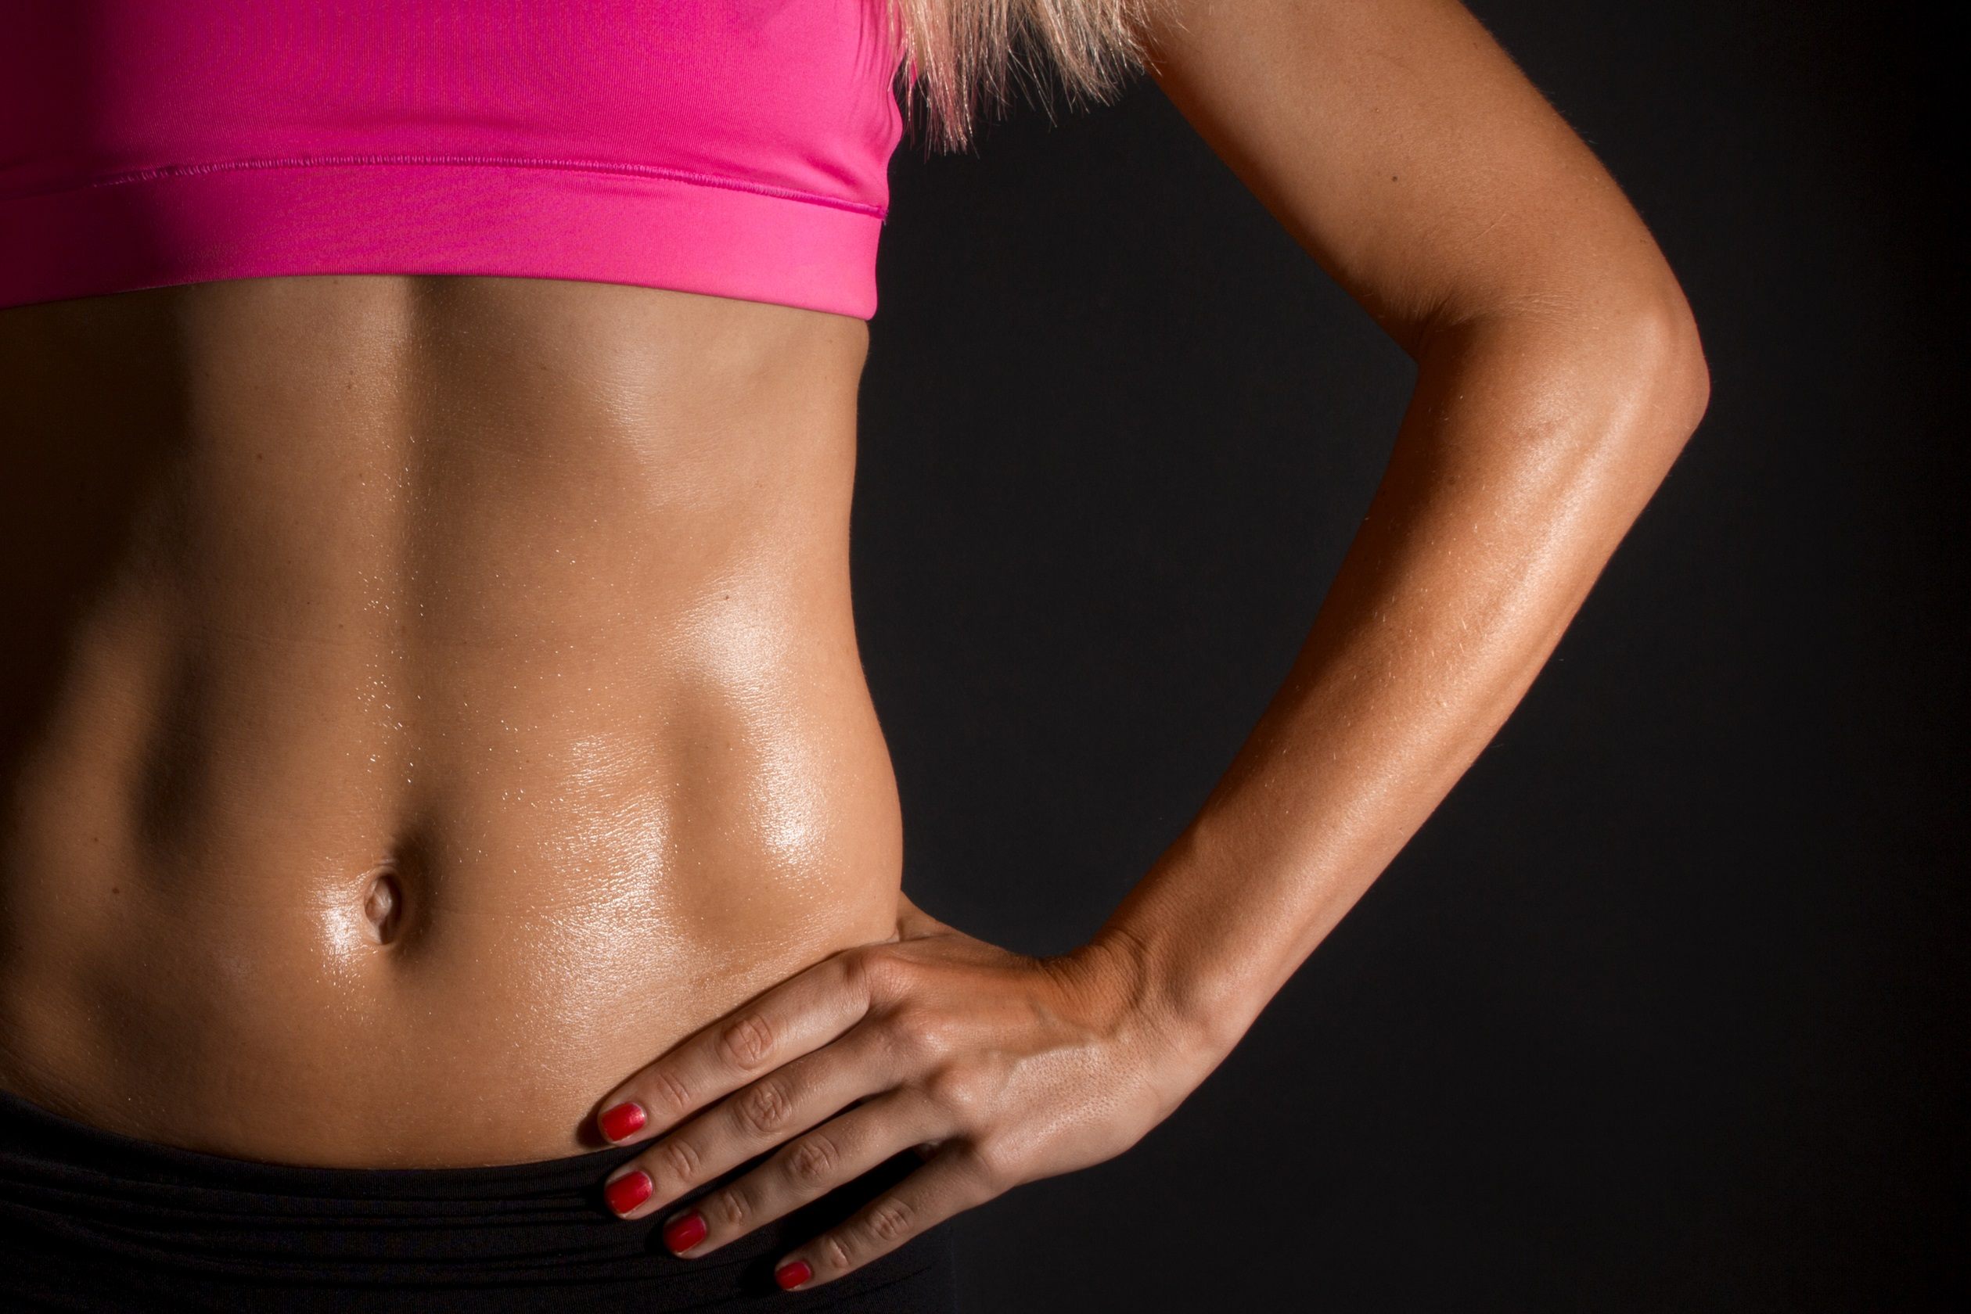

Slide 3

Nasıl Mekik Çekilir?

Slide 4
Sırtüstü yere uzan.
Ayaklarını yerden kaldır ve dizlerini 90 derecelik bir açıyla bük.
Karnını iyice sık ve belini yere bastırarak yerle aranda boşluk kalmasını engelle.
Ellerini şakaklarına koyun ve dirseklerini yanlara doğru aç.
Nefes al. Nefesini verirken, omuzlarını yerden kaldır. Karnını iyice sıkarak kendini dizlerine doğru çek. Bu hareketi yaparken belini yerden kaldırma.
Tekrar nefes alırken, düzelerek geriye git. Omuzlarını yere değdirmeden, aynı hareketi birkaç defa daha tekrarla.
Sayfa 1/10

Slide 5
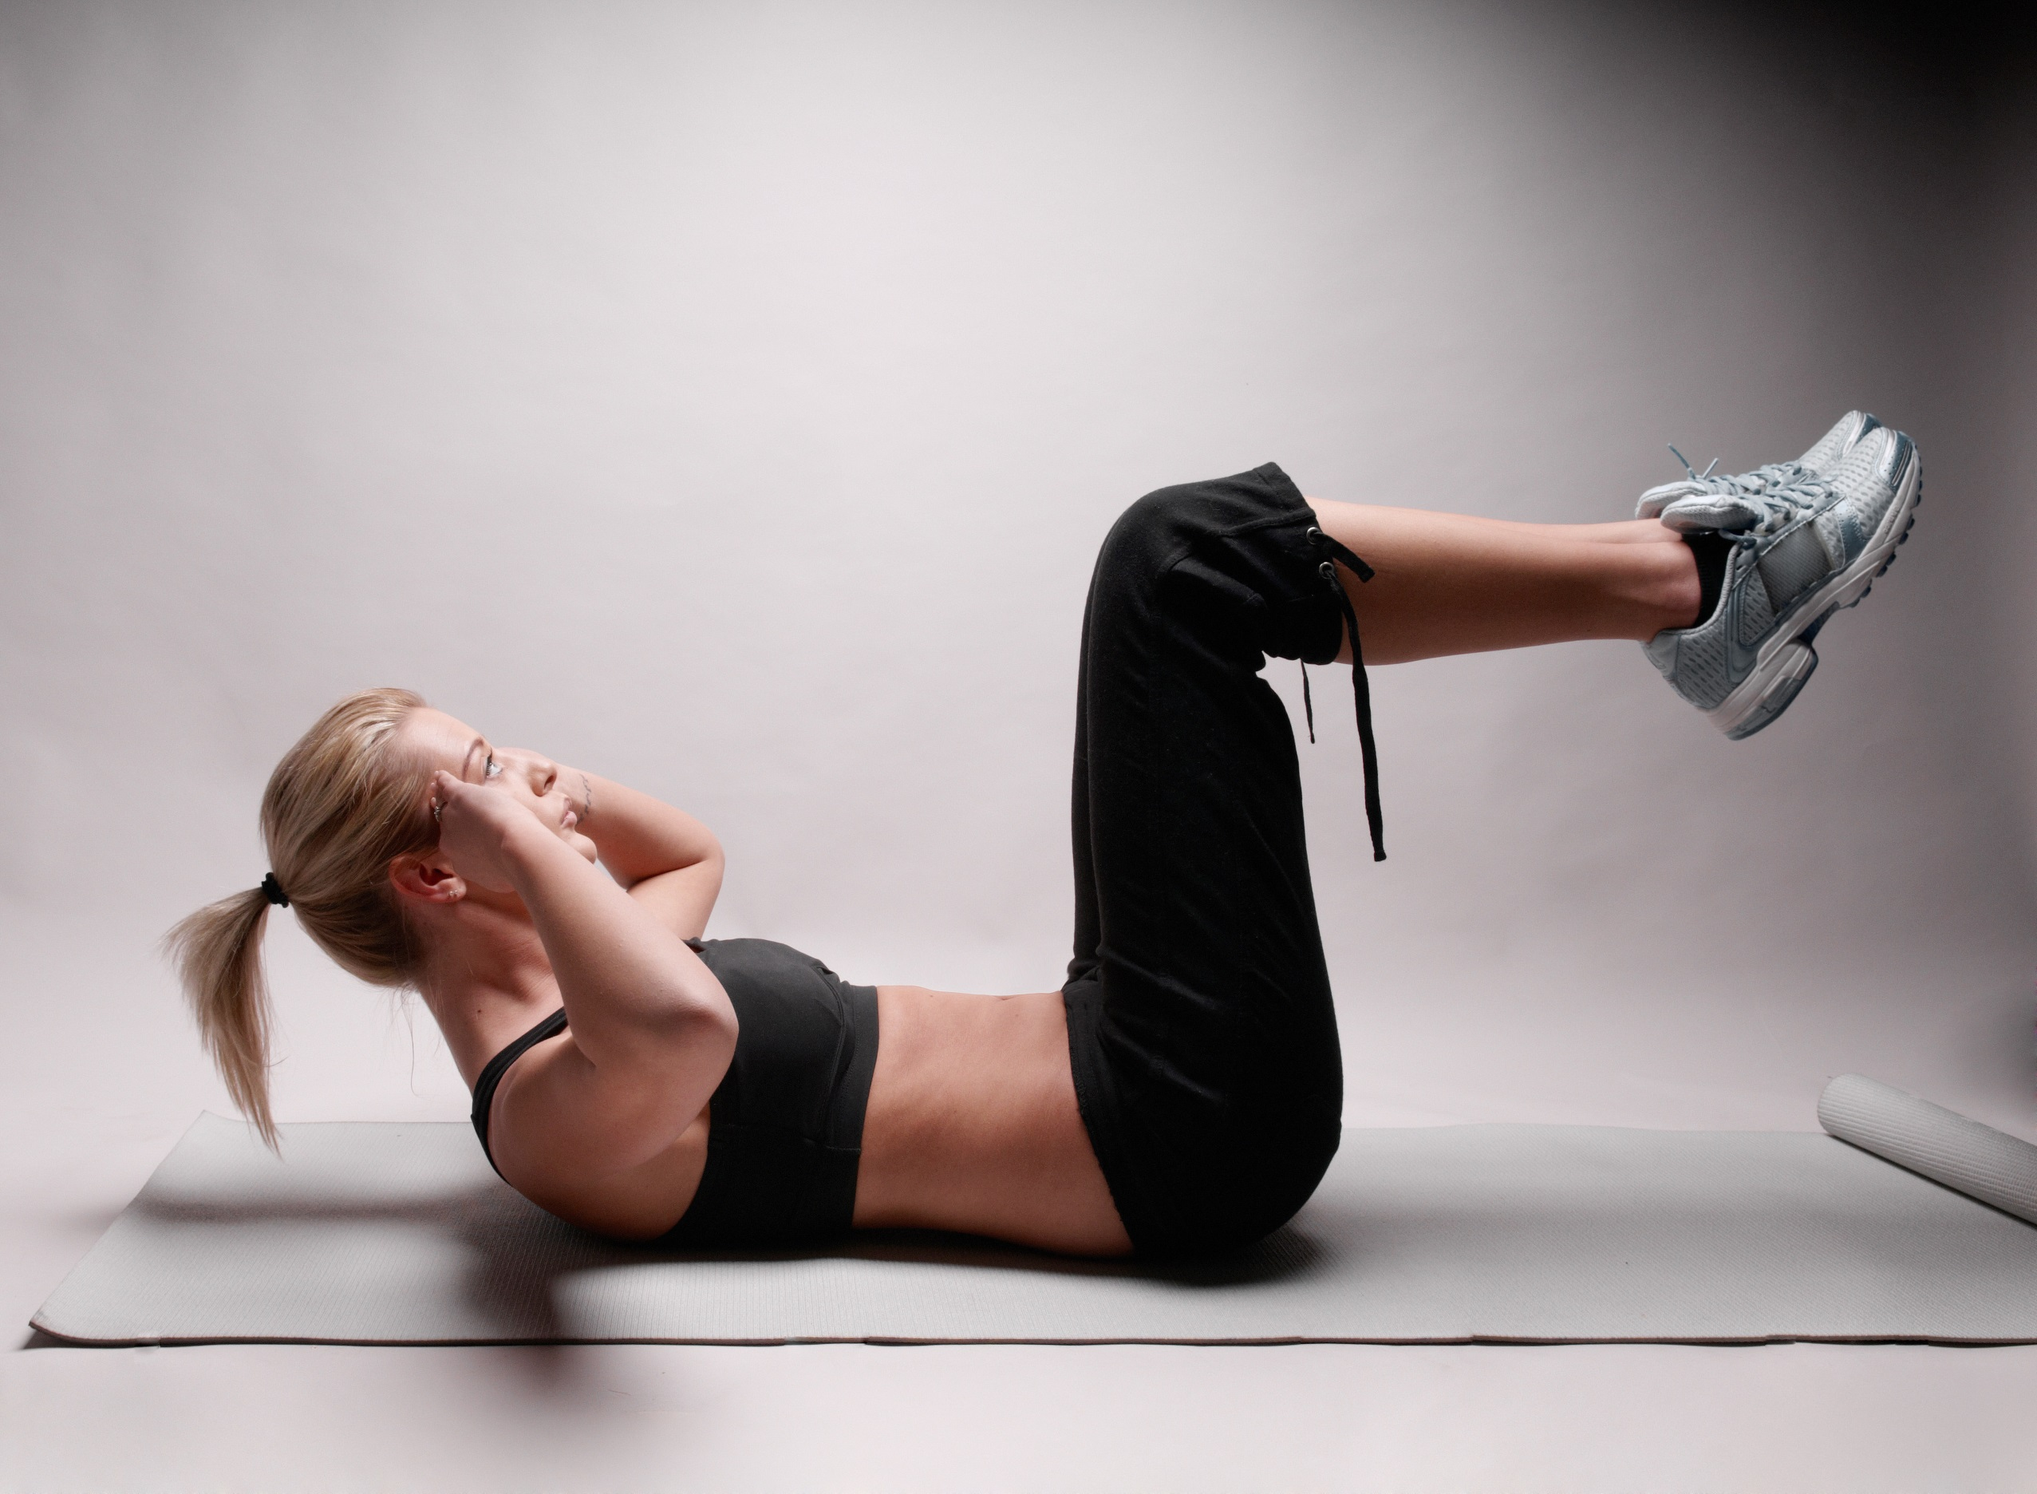

Slide 6
Mekik hangi kasları çalıştırır ?
Forma girmek için günde kaç mekik çekmek gerekir?
Mekik karın kaslarını çalıştırır. Ayrıca yağların altındaki abdominal kasların ve oblik dediğimiz kas gruplarının da çalışmasını sağlar. Fakat forma girmek için sadece mekik çekmek yeterli değildir. Mekik çekmek kasları çalıştırmasına rağmen, vücuttaki yağ tabakasını yok etmez. Bunun için kardiyovasküler antrenman yapman ve düzenli olarak diyet uygulaman gerekecektir.
Sayfa 3/10

Slide 7
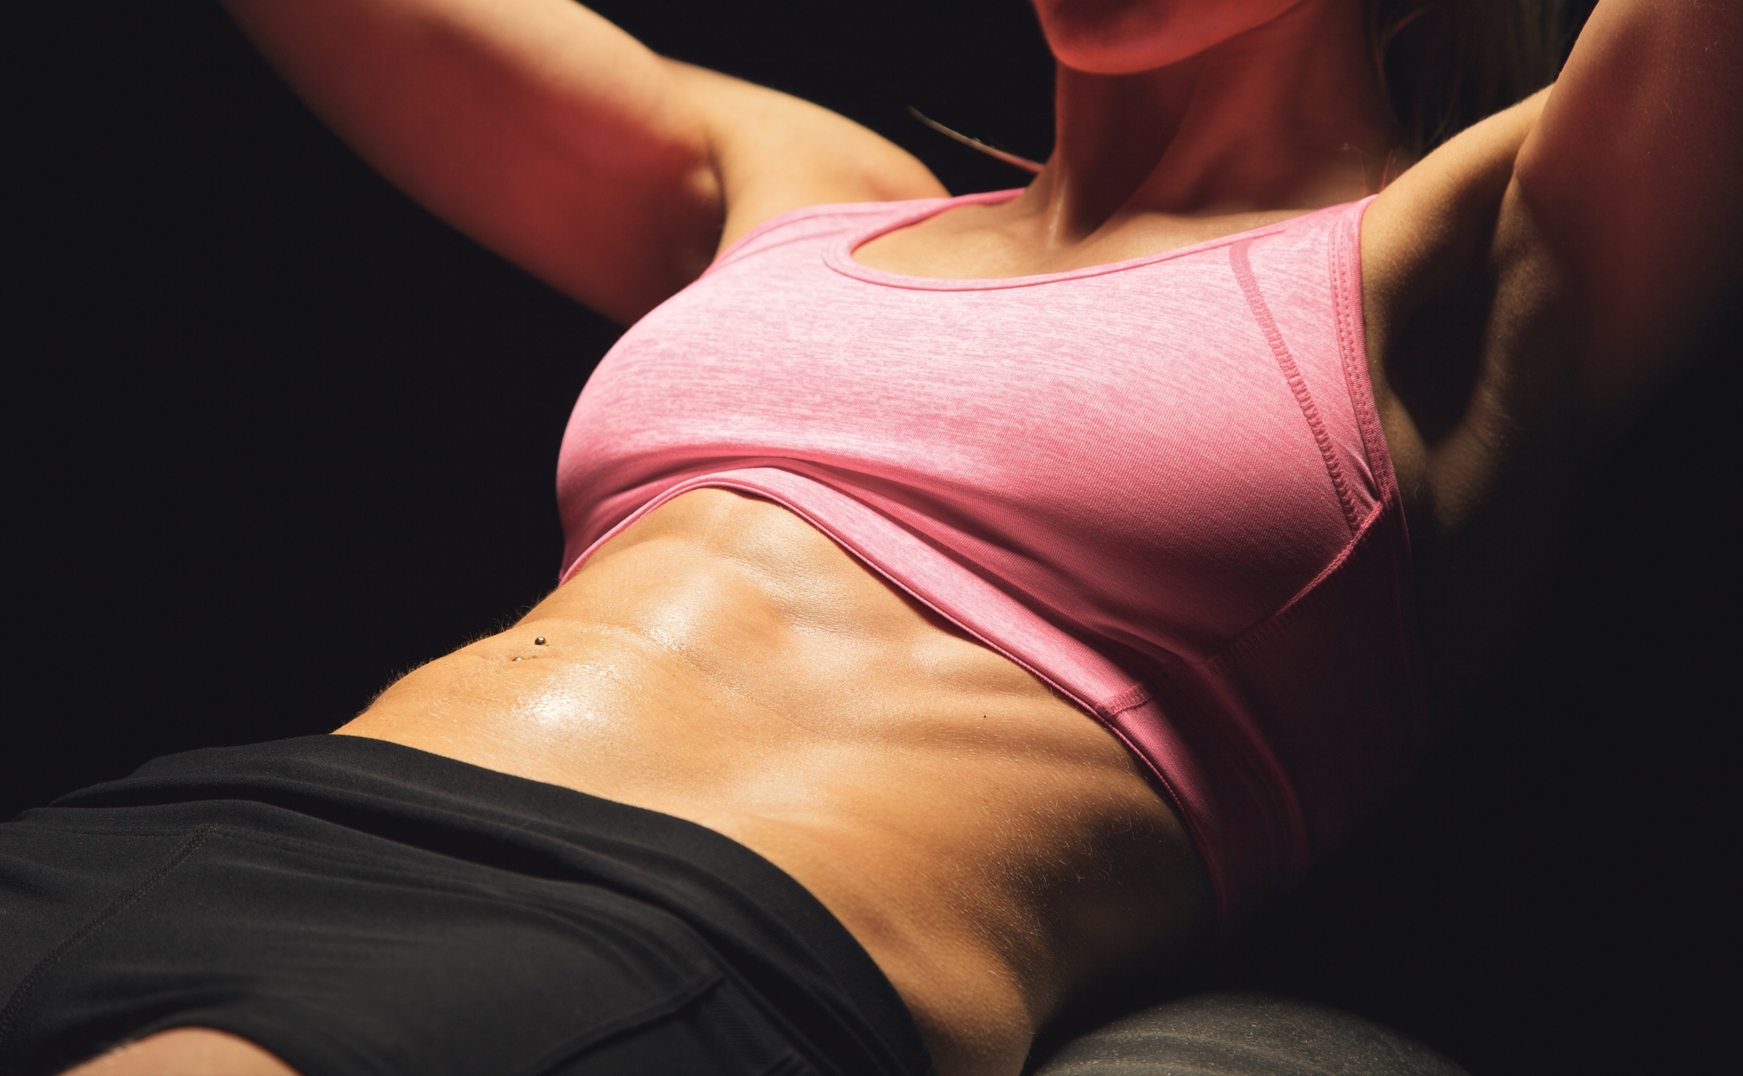

Slide 8
Mekik Çekerken Yapılan Yanlışlar
Karın kasları yerine boyundan güç alarak gövdeyi kaldırmak, ileride boyun ve bel fıtığı oluşumuna yol açabilir. Ani hareketler yapılmamalıdır.
Nefes tutarak uygulanan mekiklerde, karnın içinde boşluk kaldığı için kaslar aktif hale gelmez. Kalkarken nefes verip, başlangıç pozisyonuna dönerken nefes almalısın.
Sayfa 3/10

Slide 9

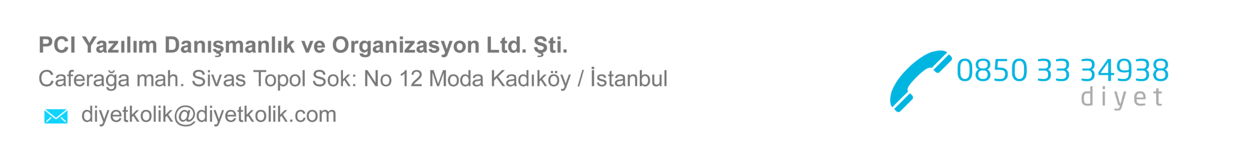
Teşekkürler
Notes:
SON SLIDE

